Slide 1

ANÁLISIS DE OPORTUNIDADES INMOBILIARIAS · CABA
ITBA · 2026
Priorización de oportunidades de flip inmobiliario
Una herramienta para decidir dónde buscar, qué propiedades investigar y qué validar antes de invertir.
Felipe Tamaki · 66477 | Matías Goldschmidt · 66061 | Lucas Binelo · 66011
Analítica Descriptiva · Presentación ejecutiva

Slide 2
CONTEXTO Y OPORTUNIDAD
02 / 12
Miles de avisos, pero poca evidencia para decidir
El desafío no es encontrar avisos, sino compararlos antes de comprometer capital.
12.518
avisos relevados
La información es heterogénea y las señales sobre precio, estado y entorno están dispersas. Sin un proceso analítico, la selección depende demasiado de intuición y tiempo de búsqueda.
48
barrios con dinámicas distintas
USD 100k+
capital típico comprometido

Slide 3
MODELO DE NEGOCIO
03 / 12
El resultado de un flip se define antes de empezar la obra
01
02
03
Comprar bien
Mejorar con criterio
Revender con margen
Entrar por debajo de propiedades comparables.
→
Invertir solo en cambios que el mercado del barrio valore.
→
Salir en un mercado con demanda y referencias suficientes.
Margen potencial = venta esperada − compra negociada − obra − gastos − tiempo
Nuestro análisis mejora la selección de compra. Todavía no calcula rentabilidad porque faltan precios de cierre y costos reales.

Slide 4
DATOS UTILIZADOS
04 / 12
Integramos publicaciones con información territorial
01
02
03
ARGENPROP
GCBA
OPENSTREETMAP
Publicaciones de departamentos en venta
+
Datos abiertos de la Ciudad
+
Servicios y geocodificación
Precio, superficie, ambientes, estado y amenities
Barrios, comunas, subte, hospitales y contexto urbano
Colegios, supermercados, avenidas y transporte
Cada fila representa una publicación. El análisis trabaja con precios publicados, no con precios efectivos de cierre.

Slide 5
QUÉ BUSCAMOS EN LOS DATOS
05 / 12
Cuatro señales para decidir qué avisos merecen una revisión
01
02
03
04
Precio de entrada
Margen de mejora
Mercado de salida
Segunda opinión
¿Publica por debajo de inmuebles del mismo barrio, tipo y ambientes?
¿El estado permite una puesta en valor sin ocultar un problema estructural?
¿Hay oferta suficiente para construir comparables y entender la zona?
¿El modelo también detecta que el precio parece desalineado?
12.518 avisos
→
7.245 propiedades comparables
→
3.129 casos para investigar
Geocodificación, enriquecimiento y limpieza permiten comparar; el ranking reduce el universo.

Slide 6
LA SOLUCIÓN
06 / 12
Transformamos datos en un proceso de decisión
01
02
03
04
05
Explorar
Comparar
Priorizar
Contrastar
Validar
Entender precios, oferta y diferencias territoriales.
Construir referencias entre inmuebles equivalentes.
Ordenar barrios y propiedades con señales explicables.
Usar el modelo como segunda opinión de precio.
Completar la due diligence antes de invertir.
→
→
→
→
Resultado: un embudo barrio → propiedad → validación. Reduce el universo; no automatiza la compra.

Slide 7
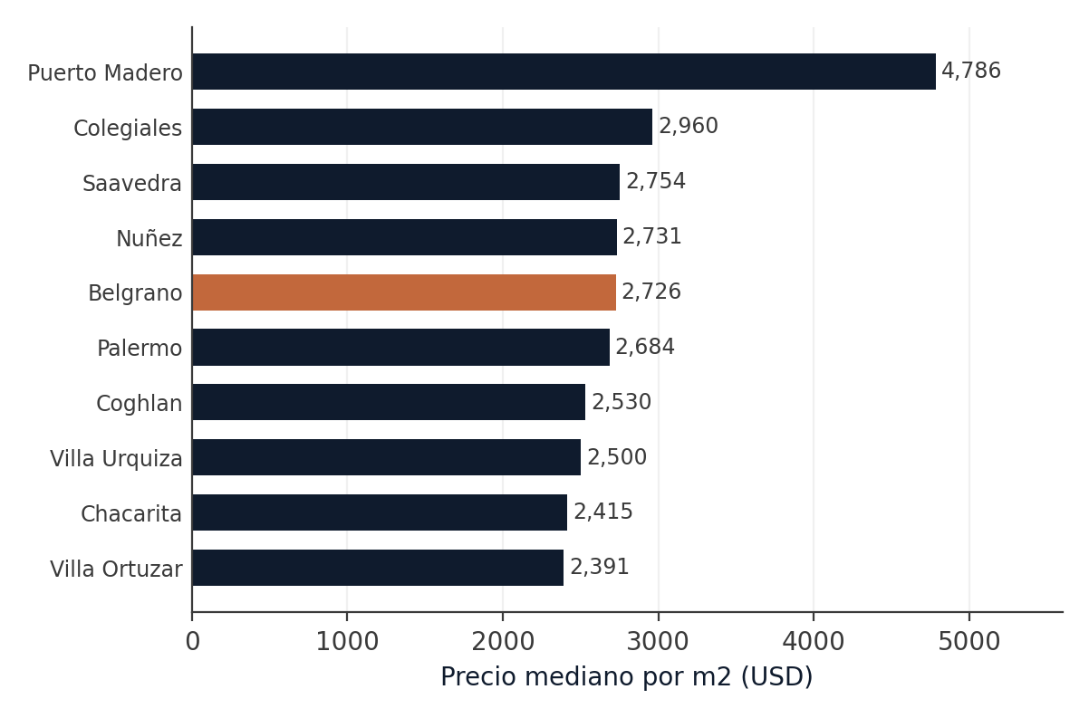
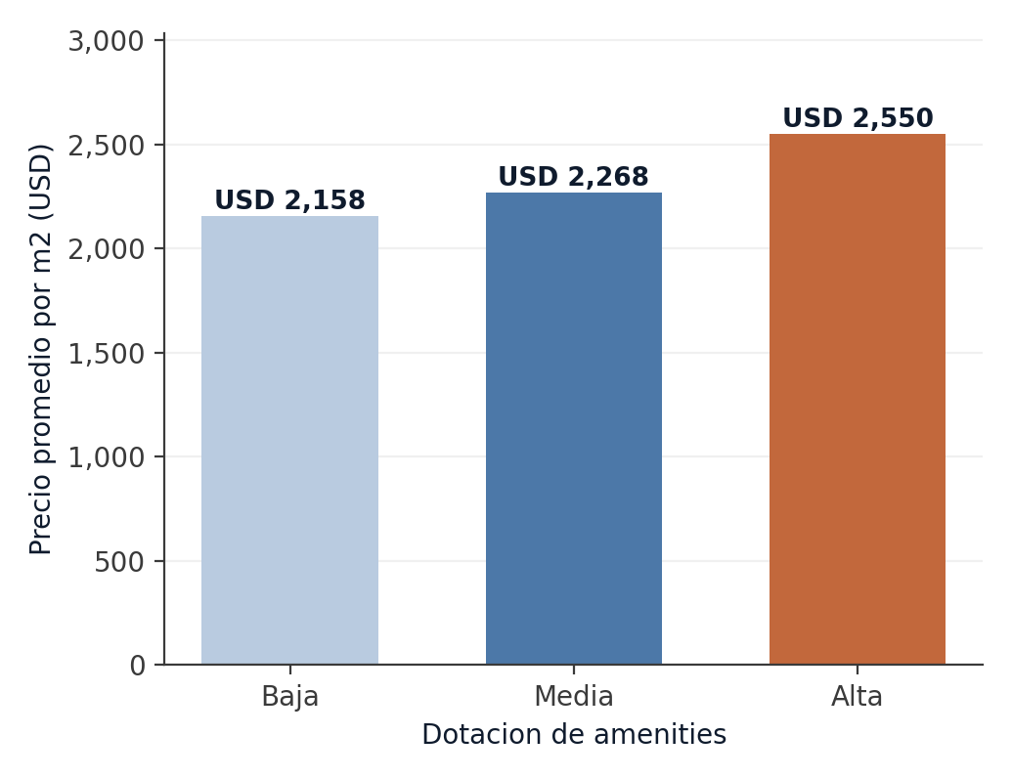
INSIGHT 1 · UBICACIÓN Y PRODUCTO
07 / 12
El barrio fija el punto de entrada; los amenities agregan valor, pero no alcanzan solos
DÓNDE ESTÁ
QUÉ OFRECE
Precio publicado por barrio
Amenities y precio por m²
Ubicación: señal principal
Amenities: complemento
Belgrano publica una mediana de USD 2.726/m², frente a USD 2.160/m² en el conjunto. El barrio muestra un efecto relevante sobre el precio.
La dotación alta se asocia con USD 392/m² adicionales, pero la relación es baja (rho = 0,19). No toda mejora recupera su costo.

Slide 8
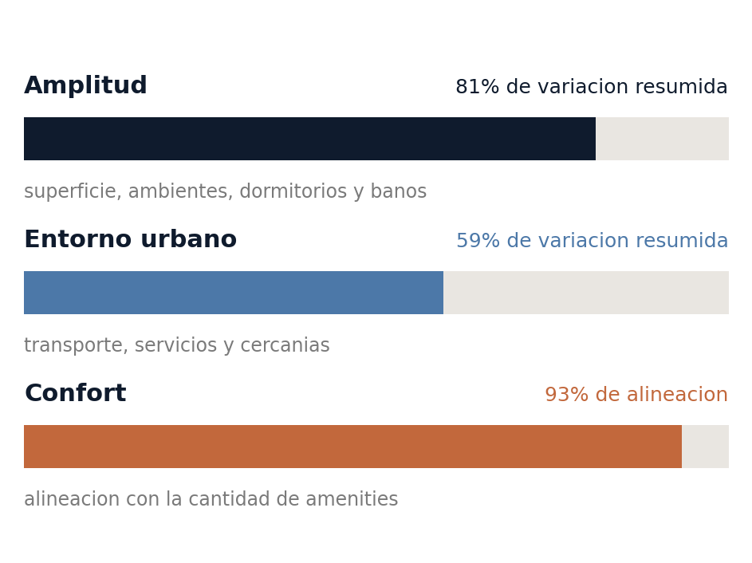
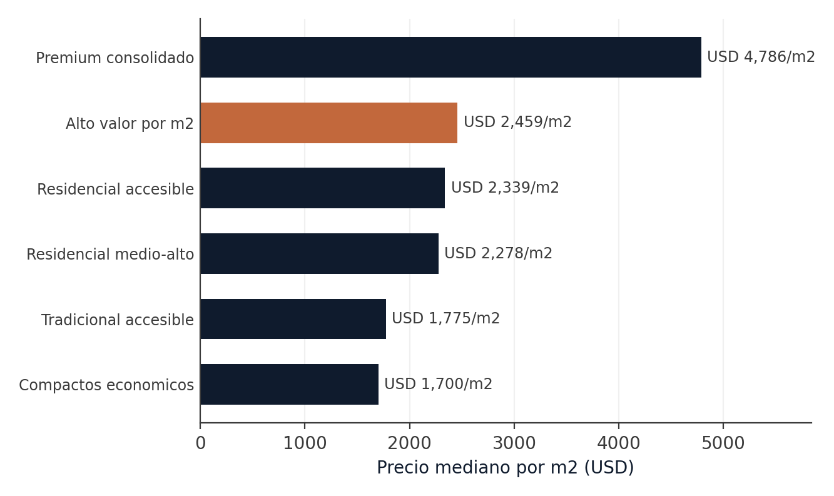
INSIGHT 2 · SEGMENTACIÓN
08 / 12
CABA no es un único mercado: identificamos seis perfiles con lógicas distintas
SIMPLIFICAR
SEGMENTAR
Tres lentes resumen muchas variables
Seis perfiles de mercado
Qué aporta el PCA
Decisión para el flipper
Convierte variables dispersas en indicadores comparables de amplitud, entorno urbano y confort. Facilita leer cada propiedad sin revisar decenas de columnas.
Belgrano, Recoleta y Retiro forman el perfil de alto valor por m². Los comparables y las mejoras deben evaluarse dentro de ese mercado, no contra toda CABA.

Slide 9
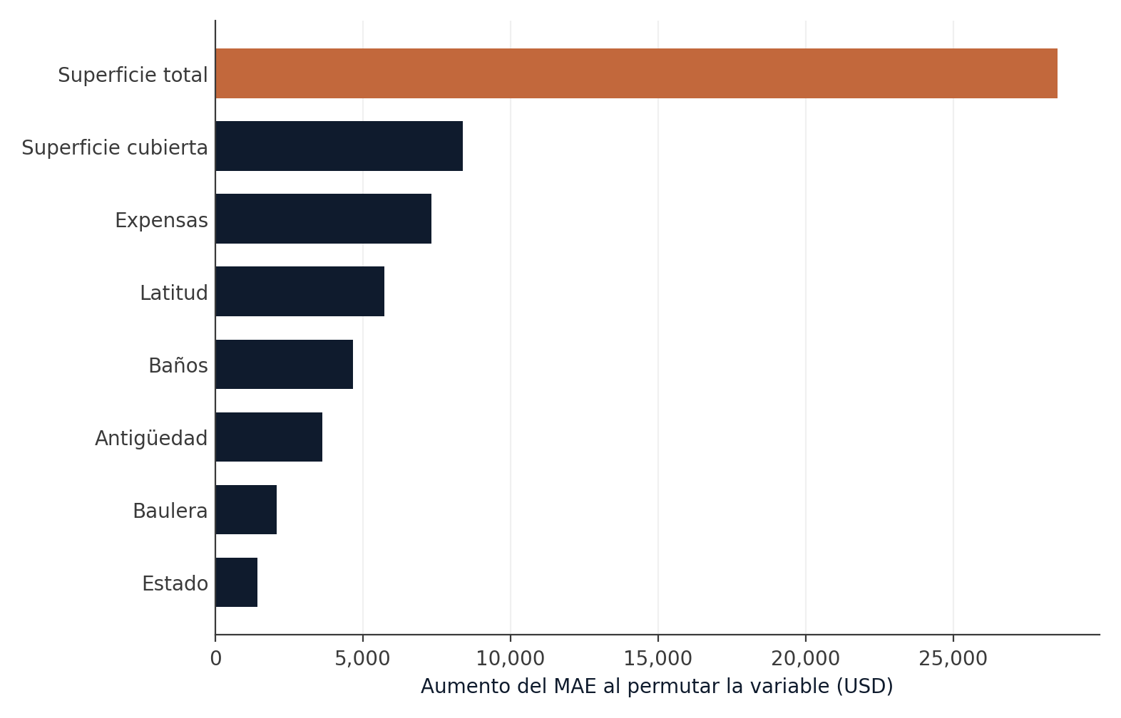
PASO 3 · CÓMO CONTRASTAR
09 / 12
El modelo aporta una segunda opinión sobre el precio
¿Qué mira el modelo?
• Superficie total y cubierta
• Expensas
• Ubicación
• Baños y antigüedad
• Estado y amenities
No estima el precio de reventa.
Sirve para detectar avisos cuyo precio publicado merece una revisión adicional.

Slide 10
LOS TRES PASOS EN ACCIÓN
10 / 12
Belgrano: una propiedad que reúne las señales para investigar
1 · PERFIL: ALTO VALOR/M² 2 · DESCUENTO + MEJORA 3 · SEGUNDA OPINIÓN
SEGUNDA OPINIÓN DEL MODELO
Belgrano · Vuelta de Obligado 2600
Ridge
USD 86,735
+8.4%
Departamento · 2 ambientes · 45 m² · a refaccionar
Precio publicado
USD 80,000
Random Forest
USD 87,663
+9.6%
USD 1,778/m²
Comparable
USD 2,706/m²
Ambos modelos estiman un valor superior al publicado. Esa coincidencia justifica investigar el aviso, no comprarlo automáticamente.
38 avisos equivalentes
Subvaluación
34.3%
descuento frente al comparable
Índice de oportunidad
77/100
ANTES DE INVERTIR
prioriza revisión; no calcula ROI
Validar estado real, precio negociado, obra, impuestos, comisiones y plazo de salida.
Caso ilustrativo observado en train; no es validación fuera de muestra.

Slide 11
IMPACTO Y RECOMENDACIONES
11 / 12
La herramienta concentra el esfuerzo donde hay más evidencia
7.245
3.129
MODELO COMO CONTROL ADICIONAL
→
Modelo
MAE
MAPE
R²
propiedades comparables
casos elegibles para investigar
Ridge
USD 49,138
25.0%
0.59
Random Forest
USD 41,337
21.1%
0.69
Qué mejora para el negocio
Random Forest reduce el MAE 15,9% y mantiene mejor estabilidad en validación agrupada.
• Menos avisos revisados sin evidencia
• Comparables construidos con reglas consistentes
• Oportunidades ordenadas y explicables
• Validaciones pendientes visibles antes de invertir
REGLAS PARA USARLO BIEN
• Concentrar el monitoreo en zonas con evidencia suficiente
• Priorizar descuentos defendibles, no scores aislados
• Usar el modelo como alerta de desalineamiento
• Cerrar siempre con due diligence financiera, técnica y legal

Slide 12
PRÓXIMOS PASOS
12 / 12
El siguiente paso es pasar de priorización a rentabilidad medida
01
Historia
Guardar cambios de precio y días en mercado.
CUANDO EXISTAN LAS VARIABLES FINANCIERAS
02
Cierre
Incorporar precios negociados y efectivos.
ROI =
(venta − compra − obra − gastos) capital invertido
03
Costos
Registrar obra, impuestos, comisiones y financiación.
04
Operación
Automatizar scores, alertas y actualización de Power BI.
05
Aprendizaje
Monitorear resultados y reentrenar el modelo.
Hasta entonces, el producto maximiza la calidad de las oportunidades detectadas. No promete retornos.
Precios publicados · Asociaciones no causales · Modelo como segunda opinión

